Slide 1
Ιχνηλατώντας τη διείσδυση του ρατσισμού σε ένα σώμα αντιρατσιστικών κειμένων για προσφυγικούς και μεταναστευτικούς πληθυσμούς
Αργύρης Αρχάκης
Τομέας Γλωσσολογίας, Τμήμα Φιλολογίας, Πανεπιστήμιο Πατρών

Slide 2
TRACE:
Tracing racism in antiracist discourse
(TRACE/HFRI-FM17-42)
Ερευνητικό πρόγραμμα χρηματοδοτούμενο από το Ε.Λ.ΙΔ.Ε.Κ.
Φορέας Υποδοχής: Πανεπιστήμιο Πατρών
Εγχώριοι συνεργαζόμενοι φορείς: Ε.Κ.Π.Α., Α.Π.Θ., Δ.Π.Θ., Πανελλήνιο Δίκτυο για το Θέατρο
Διεθνείς συνεργαζόμενοι φορείς: Cardiff University (UK), The Open University (UK), University of Malta, Universita della Svizzera italiana (Switzerland), University of Neuchâtel Switzerland, University of Liverpool
Συνεργάτες στην παρούσα ανακοίνωση: Ρ. Καραχάλιου, Β. Τσάμη & Α. Λαζανάς
Ιστοσελίδες
https://trace2019.wixsite.com/trace-project
https://www.facebook.com/TRACE-111950056997214/?eid=ARBuNNYytVCpFy2Z2ZQXKXdQxzSzgi8euRXan_X8K95wI7O5CIsHiP2FeMH1qCNUjh3f-GUeukN7uMBx

Slide 3
ΠΑΡΑΔΟΤΕΑ του TRACE στον Εύδοξο

Slide 4
Διάγραμμα παρουσίασης
Ρατσιστικός και αντιρατσιστικός λόγος: Από την αντιπαράθεση στη συνύπαρξη → ρευστός ρατσισμός
Τα κριτήρια επιλογής των αντιρατσιστικών κειμένων του σώματος (corpus)
Οι κατηγορίες ρατσισμού στο αντιρατσιστικό σώμα κειμένων
Σύντομη ποσοτική διερεύνηση – Πρώτα αποτελέσματα
Το αντιρατσιστικό corpus ως ψηφιακή βάση δεδομένων στην πλατφόρμα wiki
Συζήτηση - προοπτικές
Ενδεικτική βιβλιογραφία

Slide 5
Εισαγωγική παρατήρηση
2015 και εξής: μετακίνηση προσφυγικών και μεταναστευτικών πληθυσμών προς την Ευρώπη
Αλληλέγγυες και ανθρωπιστικές αντιλήψεις και στάσεις
Ρατσιστικές και ξενοφοβικές αντιλήψεις και στάσεις
λόγος μίσους
Ρατσιστικές και ξενοφοβικές αντιλήψεις και στάσεις
λόγος μίσους
Αλληλέγγυες και ανθρωπιστικές αντιλήψεις και στάσεις
Φαινομενικά αντιρατσιστικός λόγος: έχει ως στόχο να καταγγείλει ρατσιστικές πρακτικές, αλλά καταλήγει να απηχεί ανισότητες, να τις συγκαλύπτει και να τις αναπαράγει
Notes:
Η ευρεία μετακίνηση προσφυγικών και μεταναστευτικών πληθυσμών προς τον ευρωπαϊκό χώρο, ιδιαίτερα από το 2015 και εξής, είχε ως αποτέλεσμα τη διαμόρφωση και την ανάδυση ποικίλων αντιλήψεων και στάσεων προς αυτούς, από ρατσιστικές και ξενοφοβικές έως ανθρωπιστικές και αλληλέγγυες.
Ωστόσο, τα αντιρατσιστικά αυτά κείμενα συχνά φαίνεται να αναπαράγουν ρατσιστικές πρακτικές και ιδεολογίες.
Συχνά βέβαια παρατηρούμε ότι οι ρατσιστικές αντιλήψεις δεν καλλιεργούνται μόνο μέσα από τον λόγο μίσους (hate speech, βλ. Assimakopoulos κ.ά. 2017), ο οποίος στιγματίζει/στοχοποιεί απροκάλυπτα τους μεταναστευτικούς και προσφυγικούς πληθυσμούς. Καλλιεργούνται επίσης, μέσα από τον (φαινομενικά) αντιρατσιστικό λόγο, ο οποίος ενώ, έχει στόχο να καταγγείλει ρατσιστικές πρακτικές, καταλήγει να απηχεί ανισότητες, να τις συγκαλύπτει και να τις αναπαράγει.

Slide 6
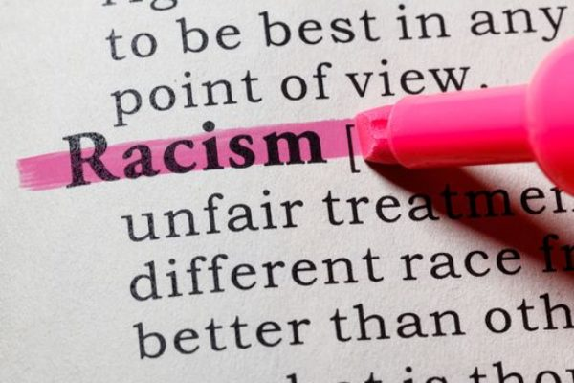
Ρατσιστικός λόγος
προωθεί και εκφράζει «τις κοινωνικές πρακτικές διακρίσεων [...] και τις σχέσεις κατάχρησης εξουσίας από κυρίαρχες ομάδες, οργανισμούς και θεσμούς» (van Dijk 2008: 103).
το πιο αποτελεσματικό εργαλείο για να επιτευχθεί στα δυτικά έθνη-κράτη εθνική ομοιογένεια:
Μονοπολιτισμικότητα
Μονογλωσσία
Notes:
Ο ρατσιστικός λόγος προωθεί και εκφράζει «τις κοινωνικές πρακτικές διακρίσεων [...] και τις σχέσεις κατάχρησης εξουσίας από κυρίαρχες ομάδες, οργανισμούς και θεσμούς» (van Dijk 2008: 103).
Αυτές οι πρακτικές διακρίσεων και οι σχέσεις κατάχρησης εξουσίας πηγάζουν από κοινωνικά διαδεδομένες και αρνητικά φορτισμένες αναπαραστάσεις του/της «άλλου/ης», ενώ ταυτόχρονα φυσικοποιούν την προνομιακή θέση του πλειονοτικού «εμείς» (van Dijk 2005: 3, 7, βλ. επίσης van Dijk 1991, 1992, Φραγκουδάκη 2013: 87-88).
Θα μπορούσαμε να πούμε ότι ο ρατσιστικός λόγος συνιστά το πιο αποτελεσματικό εργαλείο για την επίτευξη της εθνικής ομοιογένειας.
Για την ανάδειξη της μονοπολιτισμικότητας και της μονογλωσσίας που αποτελούν κυρίαρχες αξίες στα δυτικά έθνη-κράτη.
Η σύσταση των σύγχρονων κρατών βασίστηκε στην παραδοχή «ένα έθνος-μία γλώσσα» (Irvine & Gal 2000: 63), με αποτέλεσμα οι όποιες πολιτισμικές, κοινωνικές, φυλετικές και γλωσσικές διαφορές και μείξεις να αποφεύγονται.

Slide 7
Ρατσιστικός λόγος: Αποκλεισμός και αφομοίωση
Το εθνικό ιδανικό της ομοιογένειας επιτυγχάνεται μέσω του εξοβελισμού ή της αφομοίωσης της διαφορετικότητας του «Άλλου/ης» στη βάση της διάκρισης και της απαξίωσής της.
Notes:
Ο ρατσιστικός λόγος λειτουργούσε ως βασικό ομογενοποιητικό εργαλείο του έθνους-κράτους αξιοποιώντας δύο τρόπους:
Τον αποκλεισμό του/της «άλλου/ης»
την αφομοίωσή του/της.
Ο αποκλεισμός εντάσσεται στις πιο ακραίες και ρητές εκδοχές του ρατσιστικού λόγου, επιδιώκοντας την περιθωριοποίηση, την εκδίωξη, την έξωση ή/και την εξάλειψη του/της «άλλου/ης».
Η αφομοίωση συνιστά μια πιο ήπια και καλυμμένη —αλλά όχι λιγότερο επικίνδυνη— έκφανση του ρατσιστικού λόγου. Όπως χαρακτηριστικά αναφέρει ο Χριστόπουλος (2004: 352), η αφομοίωση αποτελεί «μια πολιτική διαδικασία που στοχεύει στην όμοια στράτευση των υποκειμένων στους κυρίαρχους κώδικες συμπεριφοράς αλλά και στα ιδανικά μιας πολιτικής κοινότητας». Με άλλα λόγια, στόχος της αφομοίωσης είναι οι μεταναστευτικές-προσφυγικές ομάδες να προσαρμοστούν και να αποδεχτούν τις γλωσσικές, πολιτισμικές, κοινωνικές, θρησκευτικές αξίες της πλειονοτικής ομάδας.
Σε κάθε περίπτωση, τόσο ο αποκλεισμός όσο και η αφομοίωση βασίζονται στην απαξιωτική διάκριση του/της «άλλου/ης».

Slide 8
Μία περίπτωση ‘απόλυτου’ αποκλεισμού: Οι τύχες των Ελλήνων της Μικράς Ασίας μετά τον ελληνοτουρκικό πόλεμο (1919-1922)
Λιάκος (2019: 103, 130, 108-109, 133):
«Οι προσφυγικοί πληθυσμοί [της Μικράς Ασίας] αποδεκατίστηκαν κυριολεκτικά όχι μόνο στον τόπο από όπου έφυγαν, αλλά και στον τόπο όπου πήγαν.»
«Οι πρόσφυγες αντιμετώπισαν μεγάλη εχθρότητα από τους ντόπιους (…). Ήταν θύματα διακρίσεων για τη γλώσσα και τις συνήθειές τους. Η εχθρότητα ήταν πολιτική και πολιτισμική.»
→ Χρειάστηκαν πολλές δεκαετίες μέχρι να κατορθωθεί σε κάποιο βαθμό η αφομοίωση των ελληνικών (!) προσφυγικών πληθυσμών της Μ. Ασίας.
Γενικότερα:
«Ο ελληνοτουρκικός πόλεμος, η καταστροφή των μουσουλμανικών κοινοτήτων στα Βαλκάνια και των χριστιανικών κοινοτήτων στην Ανατολία, οι ομαδικές μετοικεσίες ένθεν κακείθεν δεν ήταν παρά η ολοκλήρωση της μεταφοράς από τη Δύση στην Ανατολή του μοντέλου του εθνικού κράτους που επιδιώκει τη μέγιστη δυνατή πολιτισμική ομοιογένεια των πολιτών του. (…) Ένας βίαιος εκσυγχρονισμός» ο οποίος, μπορούμε να πούμε, βασίστηκε στον εθνικό ρατσιστικό λόγο, δηλαδή στην επιδίωξη «το εθνικό κράτος να περιλαμβάνει όλους τους ομοεθνείς, και όλοι οι ομοεθνείς να συγκεντρωθούν στο εθνικό κράτος».
Notes:
Ο ρατσιστικός λόγος προωθεί και εκφράζει «τις κοινωνικές πρακτικές διακρίσεων [...] και τις σχέσεις κατάχρησης εξουσίας από κυρίαρχες ομάδες, οργανισμούς και θεσμούς» (van Dijk 2008: 103).
Αυτές οι πρακτικές διακρίσεων και οι σχέσεις κατάχρησης εξουσίας πηγάζουν από κοινωνικά διαδεδομένες και αρνητικά φορτισμένες αναπαραστάσεις του/της «άλλου/ης», ενώ ταυτόχρονα φυσικοποιούν την προνομιακή θέση του πλειονοτικού «εμείς» (van Dijk 2005: 3, 7, βλ. επίσης van Dijk 1991, 1992, Φραγκουδάκη 2013: 87-88).
Θα μπορούσαμε να πούμε ότι ο ρατσιστικός λόγος συνιστά το πιο αποτελεσματικό εργαλείο για την επίτευξη της εθνικής ομοιογένειας.
Για την ανάδειξη της μονοπολιτισμικότητας και της μονογλωσσίας που αποτελούν κυρίαρχες αξίες στα δυτικά έθνη-κράτη.
Η σύσταση των σύγχρονων κρατών βασίστηκε στην παραδοχή «ένα έθνος-μία γλώσσα» (Irvine & Gal 2000: 63), με αποτέλεσμα οι όποιες πολιτισμικές, κοινωνικές, φυλετικές και γλωσσικές διαφορές και μείξεις να αποφεύγονται.

Slide 9
Ο ρατσιστικός λόγος της ελληνικής εθνικής ομοιογένειας
Καθόλη τη διάρκεια του 20^{ου} αιώνα, η διαχείριση μη ελληνόφωνων μειονοτικών πληθυσμών, διαλεκτόφωνων, μεταναστών/τριών και προσφύγων/ισσών έγινε στη βάση ομογενοποιητικών προ(σ)ταγμάτων, δηλαδή μέσω της αποβολής ή/και της αφομοίωσης της γλωσσικής και πολιτισμικής διαφορετικότητάς τους. Με τα λόγια του Δαμανάκη (2018: 205, 225),
«[σ]τις αρχές του αιώνα η μητρική γλώσσα των ξενόφωνων αμελούνταν πλήρως ή καταπιεζόταν. Το ίδιο σχήμα επαναλαμβάνεται σε ένα βαθμό και κατά τις τελευταίες δεκαετίες του 20^{ού} και τις πρώτες του 21^{ου} αιώνα».
«[Τ]ο εθνικό παιδαγωγικό παράδειγμα που αναπτύχθηκε στις τρεις-τέσσερις πρώτες δεκαετίες του 20ού αιώνα συνεχίζει να είναι και σήμερα επίκαιρο, αν όχι το κυρίαρχο».
Notes:
Ο ρατσιστικός λόγος λειτουργούσε ως βασικό ομογενοποιητικό εργαλείο του έθνους-κράτους αξιοποιώντας δύο τρόπους:
Τον αποκλεισμό του/της «άλλου/ης»
την αφομοίωσή του/της.
Ο αποκλεισμός εντάσσεται στις πιο ακραίες και ρητές εκδοχές του ρατσιστικού λόγου, επιδιώκοντας την περιθωριοποίηση, την εκδίωξη, την έξωση ή/και την εξάλειψη του/της «άλλου/ης».
Η αφομοίωση συνιστά μια πιο ήπια και καλυμμένη —αλλά όχι λιγότερο επικίνδυνη— έκφανση του ρατσιστικού λόγου. Όπως χαρακτηριστικά αναφέρει ο Χριστόπουλος (2004: 352), η αφομοίωση αποτελεί «μια πολιτική διαδικασία που στοχεύει στην όμοια στράτευση των υποκειμένων στους κυρίαρχους κώδικες συμπεριφοράς αλλά και στα ιδανικά μιας πολιτικής κοινότητας». Με άλλα λόγια, στόχος της αφομοίωσης είναι οι μεταναστευτικές-προσφυγικές ομάδες να προσαρμοστούν και να αποδεχτούν τις γλωσσικές, πολιτισμικές, κοινωνικές, θρησκευτικές αξίες της πλειονοτικής ομάδας.
Σε κάθε περίπτωση, τόσο ο αποκλεισμός όσο και η αφομοίωση βασίζονται στην απαξιωτική διάκριση του/της «άλλου/ης».

Slide 10
Ο ρατσιστικός λόγος της ελληνικής εθνικής ομοιογένειας
Σύμφωνα με την Σκούρτου (2011: 21)
ο χάρτης του μαθητικού πληθυσμού της χώρας έχει αλλάξει σε τέτοιο βαθμό που μία μονοπολιτισμική/μονογλωσσική τάξη να αποτελεί την εξαίρεση παρά τον κανόνα στο ελληνικό σχολείο (…). Περίπου 10% του μαθητικού πληθυσμού σε όλες τις βαθμίδες έχει πρώτη γλώσσα ή γλώσσα καταγωγής, άλλη από την ελληνική.
Παρά την ετερογένεια στις ‘ελληνικές’ σχολικές τάξεις και παρά τη συχνή αλλά επιδερμική επίκληση προοδευτικών εκπαιδευτικών πλαισίων όπως είναι η διαπολιτισμική εκπαίδευση και ο κριτικός γραμματισμός, ο μονογλωσσικός και μονοπολιτισμικός προσανατολισμός της ελληνικής εκπαίδευσης δεν έχει κλονιστεί (Αρχάκης 2020, βλ. σχετικά Gounari 2022: 110).
Notes:
Ο ρατσιστικός λόγος λειτουργούσε ως βασικό ομογενοποιητικό εργαλείο του έθνους-κράτους αξιοποιώντας δύο τρόπους:
Τον αποκλεισμό του/της «άλλου/ης»
την αφομοίωσή του/της.
Ο αποκλεισμός εντάσσεται στις πιο ακραίες και ρητές εκδοχές του ρατσιστικού λόγου, επιδιώκοντας την περιθωριοποίηση, την εκδίωξη, την έξωση ή/και την εξάλειψη του/της «άλλου/ης».
Η αφομοίωση συνιστά μια πιο ήπια και καλυμμένη —αλλά όχι λιγότερο επικίνδυνη— έκφανση του ρατσιστικού λόγου. Όπως χαρακτηριστικά αναφέρει ο Χριστόπουλος (2004: 352), η αφομοίωση αποτελεί «μια πολιτική διαδικασία που στοχεύει στην όμοια στράτευση των υποκειμένων στους κυρίαρχους κώδικες συμπεριφοράς αλλά και στα ιδανικά μιας πολιτικής κοινότητας». Με άλλα λόγια, στόχος της αφομοίωσης είναι οι μεταναστευτικές-προσφυγικές ομάδες να προσαρμοστούν και να αποδεχτούν τις γλωσσικές, πολιτισμικές, κοινωνικές, θρησκευτικές αξίες της πλειονοτικής ομάδας.
Σε κάθε περίπτωση, τόσο ο αποκλεισμός όσο και η αφομοίωση βασίζονται στην απαξιωτική διάκριση του/της «άλλου/ης».

Slide 11
Αντιρατσιστικός λόγος
«κάθε θεωρία και/ή πρακτική που επιδιώκει να αμφισβητήσει, να μειώσει ή να εξαλείψει τις εκδηλώσεις ρατσισμού στην κοινωνία» (O’Brien 2009: 501)
επιδιώκει τη μεταβολή των κυρίαρχων σχέσεων εξουσίας που παράγουν τον ρατσισμό και την επιδιωκόμενη ομογενοποίηση (Maeso 2014: 63)
Ως εκ τούτου, ο αντιρατσιστικός λόγος αντιτίθεται τόσο στον βιολογικό ρατσισμό όσο και «σε πολλές άλλες μορφές λόγου απαξιωτικής διάκρισης (discriminatory discourse)» οι οποίες αφορούν την εθνική, γλωσσική, πολιτισμική, θρησκευτική και άλλη διαφοροποίηση (Bonnett 2000: 177-178).
Notes:
Ωστόσο, μετά τον Δεύτερο Παγκόσμιο Πόλεμο και τις ναζιστικές θηριωδίες, ο ρατσιστικός λόγος αμφισβητήθηκε έντονα (Winant 2002: 100).
Η καταπάτηση των ανθρωπίνων δικαιωμάτων οδήγησε στην ανάδυση του αντιρατσισμού ως μιας μορφής αντίστασης και επαγρύπνησης. Όπως υποδηλώνει ο ίδιος ο όρος, ο αντιρατσιστικός λόγος βρίσκεται σε ανταγωνιστική σχέση με τον ρατσιστικό.
Ακολουθώντας την O’Brien (2009: 501), ο αντιρατσισμός προσδιορίζεται ως «κάθε θεωρία και/ή πρακτική που επιδιώκει να αμφισβητήσει, να μειώσει ή να εξαλείψει τις εκδηλώσεις ρατσισμού στην κοινωνία».
Πιο συγκεκριμένα, σύμφωνα με τις Anthias & Lloyd (2002), ο αντιρατσιστικός λόγος αποτελεί «μια απάντηση στον/στους ρατσισμό/ούς με την κατασκευή ενός θετικού σχεδίου για το είδος της κοινωνίας όπου οι άνθρωποι μπορούν να συμβιώνουν με αρμονία και αμοιβαίο σεβασμό» (ό.π.: 16).
Η διάδοση και η ευρεία κυκλοφορία του αντιρατσιστικού λόγου είχε ως αποτέλεσμα τη θέσπιση αντιρατσιστικών νόμων στις περισσότερες δυτικές χώρες. Στην Ελλάδα ο Ν. 4285/2014-ΦΕΚ 191/Α/10-9-2014 ήρθε να ενισχύσει και να συμπληρώσει τον παλιότερο Ν. 927/1979-ΦΕΚ 139/Α/28.6.1979. Τα συγκεκριμένα νομοθετικά πλαίσια προτάσσουν την (έστω και προσχηματική) ισότητα των πλειονοτικών με τους μειονοτικούς-μεταναστευτικούς πληθυσμούς και κατοχυρώνουν νομικά την αποδοχή του/της «άλλου/ης».

Slide 12
Από την αντιπαράθεση …
Ρατσιστικός Λόγος
Αντιρατσιστικός Λόγος
Notes:
Θα μπορούσαμε να πούμε ότι οι δύο αυτοί λόγοι βρίσκονται σε μια ιδεολογική αντιπαράθεση (βλ. ideological debate, Βlommaert 1999: 9),
Πρόκειται για δύο διαφορετικούς, αντιθετικούς λόγους που ο καθένας επιχειρεί να αναπαραστήσει πτυχές του κόσμου συνδέοντάς τες με διαφορετικά γλωσσικά και κοινωνικά νοήματα.

Slide 13
… στη συνύπαρξη
Ρατσιστικός Λόγος
Αντιρατσιστικός Λόγος
Notes:
Ωστόσο, η αντιπαράθεση αυτή συχνά δεν εμποδίζει την κειμενική συνύπαρξη των λόγων αυτών.
Η θεσμοθετημένη απαγόρευση των καταφανών ρατσιστικών συμπεριφορών και ξενοφοβικών πρακτικών (Anthias & Lloyd 2002: 16) οδηγεί συχνά στην αντιρατσιστική πλαισίωση ρατσιστικών θέσεων και, ως εκ τούτου, στην υπόρρητη και συγκαλυμμένη αναπαραγωγή και προώθηση ρατσιστικών προκαταλήψεων.
Οδηγεί, δηλαδή, σε αμφισημίες, οι οποίες, σύμφωνα με τον Weaver (2011, 2013, 2016), συνιστούν ένα νέο είδος ρατσισμού, τον ρευστό ρατσισμό (liquid racism), ο οποίος δεν πρέπει να ιδωθεί ως ένα μετριασμένο ή αμφισβητούμενο κατάλοιπο ρατσισμού, αλλά μάλλον ως μια αμφίσημη μορφή, η οποία ενθαρρύνεται σήμερα και αποδυναμώνει τις ποικίλες άμυνες ενάντια στις ρατσιστικές αξιώσεις (Weaver 2016: 63-64).

Slide 14
Η ανάδυση του ρευστού ρατσισμού
Σύμφωνα με τις Triandafyllidou & Kouki (2014: 418):
«Κατά την μεταπολεμική εποχή, ο ρατσισμός θεωρήθηκε τυπικά απαράδεκτος. Η ανοχή κατέστη ένα εγγενές στοιχείο της ‘αξιοπρεπούς’ πολιτικής, λαμβάνοντας τον χαρακτήρα της κοινωνικής επαφής [των πλειονοτικών] με μειονοτικούς πληθυσμούς στους οποίους δόθηκε ένα ασφαλές καθεστώς εντός του έθνους-κράτους».
Notes:
Ωστόσο, μετά τον Δεύτερο Παγκόσμιο Πόλεμο και τις ναζιστικές θηριωδίες, ο ρατσιστικός λόγος αμφισβητήθηκε έντονα (Winant 2002: 100).
Η καταπάτηση των ανθρωπίνων δικαιωμάτων οδήγησε στην ανάδυση του αντιρατσισμού ως μιας μορφής αντίστασης και επαγρύπνησης. Όπως υποδηλώνει ο ίδιος ο όρος, ο αντιρατσιστικός λόγος βρίσκεται σε ανταγωνιστική σχέση με τον ρατσιστικό.
Ακολουθώντας την O’Brien (2009: 501), ο αντιρατσισμός προσδιορίζεται ως «κάθε θεωρία και/ή πρακτική που επιδιώκει να αμφισβητήσει, να μειώσει ή να εξαλείψει τις εκδηλώσεις ρατσισμού στην κοινωνία».
Πιο συγκεκριμένα, σύμφωνα με τις Anthias & Lloyd (2002), ο αντιρατσιστικός λόγος αποτελεί «μια απάντηση στον/στους ρατσισμό/ούς με την κατασκευή ενός θετικού σχεδίου για το είδος της κοινωνίας όπου οι άνθρωποι μπορούν να συμβιώνουν με αρμονία και αμοιβαίο σεβασμό» (ό.π.: 16).
Η διάδοση και η ευρεία κυκλοφορία του αντιρατσιστικού λόγου είχε ως αποτέλεσμα τη θέσπιση αντιρατσιστικών νόμων στις περισσότερες δυτικές χώρες. Στην Ελλάδα ο Ν. 4285/2014-ΦΕΚ 191/Α/10-9-2014 ήρθε να ενισχύσει και να συμπληρώσει τον παλιότερο Ν. 927/1979-ΦΕΚ 139/Α/28.6.1979. Τα συγκεκριμένα νομοθετικά πλαίσια προτάσσουν την (έστω και προσχηματική) ισότητα των πλειονοτικών με τους μειονοτικούς-μεταναστευτικούς πληθυσμούς και κατοχυρώνουν νομικά την αποδοχή του/της «άλλου/ης».

Slide 15
Η ανάδυση του ρευστού ρατσισμού
Στη μεταπολεμική εποχή τα έθνη-κράτη ελαχιστοποιούν την de jure ρατσιστική υπεροχή των εθνικών τους πολιτών.
Θέσπιση αντιρατσιστικών νόμων στην Ελλάδα:
Νόμος 927/1979-ΦΕΚ 139/Α/28.6.1979
Νόμος 4285/2014-ΦΕΚ 191Α/10.9.2014
Ωστόσο, διατηρούν την de facto υπεροχή τους στη βάση μιας νέας καλυμμένης μορφής ρατσισμού: την ανοχή και υποτίμηση της διαφορετικότητας
(βλ. Golash-Boza 2016: 133)
Notes:
Ωστόσο, μετά τον Δεύτερο Παγκόσμιο Πόλεμο και τις ναζιστικές θηριωδίες, ο ρατσιστικός λόγος αμφισβητήθηκε έντονα (Winant 2002: 100).
Η καταπάτηση των ανθρωπίνων δικαιωμάτων οδήγησε στην ανάδυση του αντιρατσισμού ως μιας μορφής αντίστασης και επαγρύπνησης. Όπως υποδηλώνει ο ίδιος ο όρος, ο αντιρατσιστικός λόγος βρίσκεται σε ανταγωνιστική σχέση με τον ρατσιστικό.
Ακολουθώντας την O’Brien (2009: 501), ο αντιρατσισμός προσδιορίζεται ως «κάθε θεωρία και/ή πρακτική που επιδιώκει να αμφισβητήσει, να μειώσει ή να εξαλείψει τις εκδηλώσεις ρατσισμού στην κοινωνία».
Πιο συγκεκριμένα, σύμφωνα με τις Anthias & Lloyd (2002), ο αντιρατσιστικός λόγος αποτελεί «μια απάντηση στον/στους ρατσισμό/ούς με την κατασκευή ενός θετικού σχεδίου για το είδος της κοινωνίας όπου οι άνθρωποι μπορούν να συμβιώνουν με αρμονία και αμοιβαίο σεβασμό» (ό.π.: 16).
Η διάδοση και η ευρεία κυκλοφορία του αντιρατσιστικού λόγου είχε ως αποτέλεσμα τη θέσπιση αντιρατσιστικών νόμων στις περισσότερες δυτικές χώρες. Στην Ελλάδα ο Ν. 4285/2014-ΦΕΚ 191/Α/10-9-2014 ήρθε να ενισχύσει και να συμπληρώσει τον παλιότερο Ν. 927/1979-ΦΕΚ 139/Α/28.6.1979. Τα συγκεκριμένα νομοθετικά πλαίσια προτάσσουν την (έστω και προσχηματική) ισότητα των πλειονοτικών με τους μειονοτικούς-μεταναστευτικούς πληθυσμούς και κατοχυρώνουν νομικά την αποδοχή του/της «άλλου/ης».

Slide 16
Η ανάδυση του ρευστού ρατσισμού
Σύμφωνα με τον Μπαλιμπάρ (2017: 37):
«ο σημερινός ρατσισμός, που στην περίπτωσή μας επικεντρώνεται γύρω από το πολύπλοκο πρόβλημα της μετανάστευσης, εγγράφεται στο πλαίσιο ενός ‘ρατσισμού χωρίς φυλές’ (…). Πρόκειται για έναν ρατσισμό του οποίου το κυρίαρχο θέμα δεν είναι η βιολογική κληρονομικότητα αλλά οι μη αναγώγιμες πολιτισμικές διαφορές. Εκ πρώτης όψεως, δεν πρεσβεύει την ανωτερότητα κάποιων ομάδων ή λαών σε σχέση με άλλους, αλλά ‘μόνο’ τη ζημιά που θα προκύψει από την [ανάμειξη, από την] κατάργηση των συνόρων, από την ασυμβατότητα των τρόπων ζωής και των παραδόσεων».
Δεν είμαι ρατσιστής, αλλά… (‘αυτοί/ές’ δεν είναι σαν κι εμάς στον τρόπο ζωής, στη θρησκεία, στον τρόπο σίτισης, ένδυσης κλπ.)
Notes:
Οι ρατσιστικές αντιλήψεις που συχνά υπεισέρχονται σε αντιρατσιστικά κείμενα υπό τη μορφή ρευστού ρατσισμού, συνδέονται άμεσα αφενός με τον μονοπολιτισμό (monoculturalism) και τη μονογλωσσία (monolingualism) των δυτικών εθνών-κρατών και αφετέρου με τη διάδοση και θετική αποτίμηση των αντιρατσιστικών ιδεών.
Κατά συνέπεια, ο αντιρατσιστικός λόγος μπορεί φαινομενικά να προωθεί τη γλωσσική, πολιτισμική και κοινωνική ποικιλομορφία, αλλά ταυτόχρονα μπορεί να διαποτίζεται από ρατσιστικές θέσεις.
Η Lentin (2004: 4) επισημαίνει χαρακτηριστικά ότι η αμφισημία στον αντιρατσιστικό λόγο αντανακλά «τη συχνά επώδυνη μεταμόρφωση των ευρωπαϊκών κοινωνιών, από τον μύθο του μονοπολιτισμού στην πραγματικότητα της ποικιλότητας».
Έτσι, ο αντιρατσιστικός δημόσιος λόγος μπορεί φαινομενικά να επιδοκιμάζει την πολιτισμική ποικιλομορφία, αλλά ταυτόχρονα να διαπερνάται από μηνύματα αφομοίωσης και μονοπολιτισμικής ομοιογένειας αναπαράγοντας ρατσιστικές θέσεις. Η συνύπαρξη ρατσιστικών και αντιρατσιστικών ιδεών στα ίδια (περι)κείμενα οφείλεται στην προσπάθεια των ομιλητών/τριών να ισορροπήσουν ανάμεσα σε μονογλωσσικές/μονοπολιτισμικές και αντιρατσιστικές αξίες (Weaver, 2016; Archakis, 2018; Tsakona κ.ά., 2020). Με όρους του Gramsci (1991), η διείσδυση του ρατσιστικού λόγου στον αντιρατσιστικό συνιστά δείγμα της ηγεμονίας του ρατσιστικού λόγου στη σύγχρονη δημόσια σφαίρα.

Slide 17
Η ανάδυση του ρευστού ρατσισμού
Σύμφωνα με τον Μπαλιμπάρ (2017: 42, 43):
Εντέλει, ο σημερινός ρατσισμός αποτελεί
«πρακτική αφομοίωσης των κυριαρχούμενων πληθυσμών»,
«αναγκαιότητα να ιεραρχούνται τα άτομα ή οι ομάδες με κριτήριο τη μεγαλύτερη ή μικρότερη δεκτικότητα ή αντίστασή τους στην αφομοίωση» (αξιολόγηση: μετράει τον βαθμό αφομοίωσης/προσαρμογής, την ευθυγράμμιση ή όχι με τις κυρίαρχες εκπαιδευτικές νόρμες) –βλ. και Στεργίου & Σιμόπουλος (2019: 64).
«[Ω]ς προς ένα ‘Μαύρο’ στην Αγγλία ή έναν ‘Έγχρωμο’ στη Γαλλία, η απαιτούμενη αφομοίωση για να ‘ενσωματωθεί’ στην κοινωνία στην οποία ζει (...) παρουσιάζεται σαν πρόοδος, χειραφέτηση, παραχώρηση δικαιωμάτων».
Notes:
Οι ρατσιστικές αντιλήψεις που συχνά υπεισέρχονται σε αντιρατσιστικά κείμενα υπό τη μορφή ρευστού ρατσισμού, συνδέονται άμεσα αφενός με τον μονοπολιτισμό (monoculturalism) και τη μονογλωσσία (monolingualism) των δυτικών εθνών-κρατών και αφετέρου με τη διάδοση και θετική αποτίμηση των αντιρατσιστικών ιδεών.
Κατά συνέπεια, ο αντιρατσιστικός λόγος μπορεί φαινομενικά να προωθεί τη γλωσσική, πολιτισμική και κοινωνική ποικιλομορφία, αλλά ταυτόχρονα μπορεί να διαποτίζεται από ρατσιστικές θέσεις.
Η Lentin (2004: 4) επισημαίνει χαρακτηριστικά ότι η αμφισημία στον αντιρατσιστικό λόγο αντανακλά «τη συχνά επώδυνη μεταμόρφωση των ευρωπαϊκών κοινωνιών, από τον μύθο του μονοπολιτισμού στην πραγματικότητα της ποικιλότητας».
Έτσι, ο αντιρατσιστικός δημόσιος λόγος μπορεί φαινομενικά να επιδοκιμάζει την πολιτισμική ποικιλομορφία, αλλά ταυτόχρονα να διαπερνάται από μηνύματα αφομοίωσης και μονοπολιτισμικής ομοιογένειας αναπαράγοντας ρατσιστικές θέσεις. Η συνύπαρξη ρατσιστικών και αντιρατσιστικών ιδεών στα ίδια (περι)κείμενα οφείλεται στην προσπάθεια των ομιλητών/τριών να ισορροπήσουν ανάμεσα σε μονογλωσσικές/μονοπολιτισμικές και αντιρατσιστικές αξίες (Weaver, 2016; Archakis, 2018; Tsakona κ.ά., 2020). Με όρους του Gramsci (1991), η διείσδυση του ρατσιστικού λόγου στον αντιρατσιστικό συνιστά δείγμα της ηγεμονίας του ρατσιστικού λόγου στη σύγχρονη δημόσια σφαίρα.

Slide 18
Η ανάδυση του ρευστού ρατσισμού
Σχετικό και χαρακτηριστικό είναι το ακόλουθο απόσπασμα από ομιλία του δημοκρατικού προέδρου της Αμερικής Μπ. Ομπάμα (βλ. Sandel 2022: 135):
«Ζούμε σε μια χώρα όπου ανεξάρτητα από την εμφάνισή σου και την καταγωγή σου, αν είσαι διατεθειμένος να μελετήσεις και να δουλέψεις σκληρά μπορείς να φτάσεις ως εκεί που θα σε πάει το ταλέντο σου. Αν προσπαθήσεις, μπορείς να τα καταφέρεις».
Ωστόσο, δεν πρέπει να διαφεύγει της προσοχής μας ότι, σύμφωνα με την Anderson (1999:325), «η κοινωνία έχει επενδύσει πολύ περισσότερο στην ανάπτυξη των ταλέντων ορισμένων ανθρώπων έναντι άλλων» (βλ. Sandel 2022: 254).
Σε σχέση με τη συζήτησή μας, ως πρότυπο και νόρμα εκλαμβάνονται τα ‘ταλέντα’ των δυτικών, πλειονοτικών, λευκών, ευκατάστατων, επιστημονικά μορφωμένων ανθρώπων και συνήθως χριστιανών. Σε σχέση με αυτά τα ‘ταλέντα’ ‘αξιολογούνται’ οι μετανάστες/τριες και αυτά αποτελούν το κριτήριο της αφομοίωσής τους.
Notes:
Οι ρατσιστικές αντιλήψεις που συχνά υπεισέρχονται σε αντιρατσιστικά κείμενα υπό τη μορφή ρευστού ρατσισμού, συνδέονται άμεσα αφενός με τον μονοπολιτισμό (monoculturalism) και τη μονογλωσσία (monolingualism) των δυτικών εθνών-κρατών και αφετέρου με τη διάδοση και θετική αποτίμηση των αντιρατσιστικών ιδεών.
Κατά συνέπεια, ο αντιρατσιστικός λόγος μπορεί φαινομενικά να προωθεί τη γλωσσική, πολιτισμική και κοινωνική ποικιλομορφία, αλλά ταυτόχρονα μπορεί να διαποτίζεται από ρατσιστικές θέσεις.
Η Lentin (2004: 4) επισημαίνει χαρακτηριστικά ότι η αμφισημία στον αντιρατσιστικό λόγο αντανακλά «τη συχνά επώδυνη μεταμόρφωση των ευρωπαϊκών κοινωνιών, από τον μύθο του μονοπολιτισμού στην πραγματικότητα της ποικιλότητας».
Έτσι, ο αντιρατσιστικός δημόσιος λόγος μπορεί φαινομενικά να επιδοκιμάζει την πολιτισμική ποικιλομορφία, αλλά ταυτόχρονα να διαπερνάται από μηνύματα αφομοίωσης και μονοπολιτισμικής ομοιογένειας αναπαράγοντας ρατσιστικές θέσεις. Η συνύπαρξη ρατσιστικών και αντιρατσιστικών ιδεών στα ίδια (περι)κείμενα οφείλεται στην προσπάθεια των ομιλητών/τριών να ισορροπήσουν ανάμεσα σε μονογλωσσικές/μονοπολιτισμικές και αντιρατσιστικές αξίες (Weaver, 2016; Archakis, 2018; Tsakona κ.ά., 2020). Με όρους του Gramsci (1991), η διείσδυση του ρατσιστικού λόγου στον αντιρατσιστικό συνιστά δείγμα της ηγεμονίας του ρατσιστικού λόγου στη σύγχρονη δημόσια σφαίρα.

Slide 19
Ρευστός ρατσισμός
Η συνύπαρξη ρατσιστικών και αντιρατσιστικών ιδεών, θέσεων και προθέσεων στα ίδια (περι)κείμενα. Ειδικότερα, παρατηρείται:
αφενός διακηρυκτική προβολή και θετική αποτίμηση των αντιρατσιστικών ιδεών
αφετέρου προώθηση μονοπολιτισμού (monoculturalism) και μονογλωσσίας (monolingualism) στα δυτικά έθνη-κράτη.
Με όρους του Gramsci (1991), η διείσδυση στοιχείων ρατσισμού στα αντιρατσιστικά κείμενα συνιστά δείγμα της ηγεμονίας του ρατσιστικού λόγου στη σύγχρονη δημόσια σφαίρα.
Ρευστός Ρατσισμός
«δεν πρέπει να ιδωθεί ως ένα μετριασμένο ή αμφισβητούμενο κατάλοιπο ρατσισμού, αλλά μάλλον ως μια αμφίσημη μορφή, η οποία ενθαρρύνεται σήμερα και αποδυναμώνει τις ποικίλες άμυνες ενάντια στις ρατσιστικές αξιώσεις» (Weaver 2016, 63–64).
Notes:
Οι ρατσιστικές αντιλήψεις που συχνά υπεισέρχονται σε αντιρατσιστικά κείμενα υπό τη μορφή ρευστού ρατσισμού, συνδέονται άμεσα αφενός με τον μονοπολιτισμό (monoculturalism) και τη μονογλωσσία (monolingualism) των δυτικών εθνών-κρατών και αφετέρου με τη διάδοση και θετική αποτίμηση των αντιρατσιστικών ιδεών.
Κατά συνέπεια, ο αντιρατσιστικός λόγος μπορεί φαινομενικά να προωθεί τη γλωσσική, πολιτισμική και κοινωνική ποικιλομορφία, αλλά ταυτόχρονα μπορεί να διαποτίζεται από ρατσιστικές θέσεις.
Η Lentin (2004: 4) επισημαίνει χαρακτηριστικά ότι η αμφισημία στον αντιρατσιστικό λόγο αντανακλά «τη συχνά επώδυνη μεταμόρφωση των ευρωπαϊκών κοινωνιών, από τον μύθο του μονοπολιτισμού στην πραγματικότητα της ποικιλότητας».
Έτσι, ο αντιρατσιστικός δημόσιος λόγος μπορεί φαινομενικά να επιδοκιμάζει την πολιτισμική ποικιλομορφία, αλλά ταυτόχρονα να διαπερνάται από μηνύματα αφομοίωσης και μονοπολιτισμικής ομοιογένειας αναπαράγοντας ρατσιστικές θέσεις. Η συνύπαρξη ρατσιστικών και αντιρατσιστικών ιδεών στα ίδια (περι)κείμενα οφείλεται στην προσπάθεια των ομιλητών/τριών να ισορροπήσουν ανάμεσα σε μονογλωσσικές/μονοπολιτισμικές και αντιρατσιστικές αξίες (Weaver, 2016; Archakis, 2018; Tsakona κ.ά., 2020). Με όρους του Gramsci (1991), η διείσδυση του ρατσιστικού λόγου στον αντιρατσιστικό συνιστά δείγμα της ηγεμονίας του ρατσιστικού λόγου στη σύγχρονη δημόσια σφαίρα.

Slide 20
Ερευνητικό Πρόγραμμα TRACE:
Ανιχνεύοντας τον ρατσισμό στον αντιρατσιστικό λόγο
Κεντρικό ερευνητικό ζητούμενο:
-- Εντοπισμός ελληνικών κειμένων ρευστού ρατσισμού
Ειδικότερα:
-- Ανιχνεύονται ρατσιστικές θέσεις και απόψεις που αφορούν μετανάστες και πρόσφυγες σε αντιρατσιστικά ελληνικά κείμενα;

Slide 21
Ερευνητικό Πρόγραμμα TRACE:
Ανιχνεύοντας τον ρατσισμό στον αντιρατσιστικό λόγο
→ Για τη διερεύνηση του ερωτήματος αυτού διαμορφώσαμε ένα εξειδικευμένο σώμα (specialized corpus) ελληνικών αντιρατσιστικών κειμένων (βλ. Koester 2010).

Slide 22
Αντιρατσιστικά κείμενα στην ελληνική δημόσια σφαίρα (Habermas κ.ά. 1974)
ΤΟΜΕΙΣ:
Δραστηριότητες φορέων που προωθούν μεταναστευτικά/προσφυγικά θέματα
Επικαιρότητα σχετική με μεταναστευτικά/προσφυγικά θέματα
Πολιτικός λόγος γύρω από προσφυγικά/μεταναστευτικά θέματα
159.507 λέξεις7
175.457 λέξεις7
125.590 λέξεις7

Slide 23
Δραστηριότητες φορέων που προωθούν μεταναστευτικά/προσφυγικά θέματα
Ιστοσελίδες θεσμικά συσχετισμένων οργανισμών
Ιστοσελίδες μη κυβερνητικών/μη κερδοσκοπικών οργανώσεων (ΜΚΟ)
Ιστοσελίδες κινηματικών φορέων/συλλογικοτήτων

Slide 24
Επικαιρότητα σχετική με μεταναστευτικά/προσφυγικά θέματα
Ιστοσελίδες αποκλειστικά διαδικτυακής ειδησεογραφίας/ενημέρωσης
Ιστοσελίδες διαδικτυακών εφημερίδων που κυκλοφορούν και σε έντυπη μορφή
Ιστοσελίδες τηλεοπτικών καναλιών
Ιστοσελίδες σατιρικών νέων

Slide 25
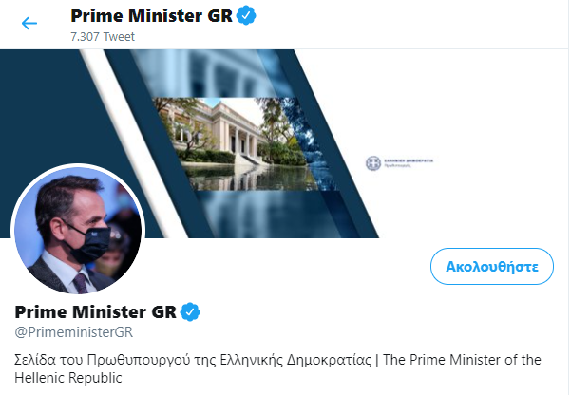
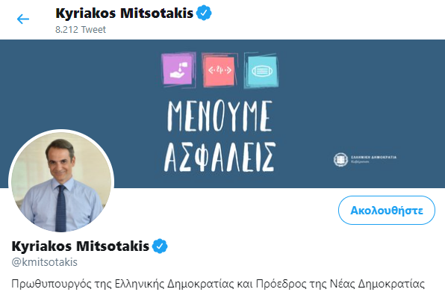
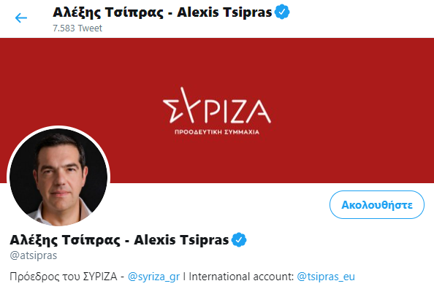
Πολιτικός λόγος γύρω από προσφυγικά/μεταναστευτικά θέματα
Ιστοσελίδα της Βουλής των Ελλήνων
Αναρτήσεις στο twitter
Αναρτήσεις στο από το υπουργείο μετανάστευσης και ασύλου

Slide 26
Corpus αντιρατσιστικών κειμένων
Σύνοψη κριτηρίων επιλογής με βάση τον Haliiday (1978)
Πεδίο
σχετικά με τι
Σχετικά με ποικίλα μεταναστευτικά/προσφυγικά θέματα
Τόνος
μεταξύ ποιων
Δραστηριότητες φορέων
Επικαιρότητα
Πολιτικός λόγος

Slide 27
Corpus αντιρατσιστικών κειμένων
εξειδικευμένο σώμα (specialized corpus) ελληνικών αντιρατσιστικών κειμένων
Συλλογή κειμένων: Οκτώβριος 2019-Ιούνιος 2020
830 καταχωρήσεις αυτοτελών κειμένων ή κειμενικών αποσπασμάτων
40 διαφορετικές πηγές
500.000 λέξεις

Slide 28
Η αντιπροσωπευτικότητα του σώματος αντιρατσιστικών κειμένων
Τυχαία επιλογή πηγών από τους τρεις τομείς της δημόσιας σφαίρας
τυχαία αναζήτηση κειμένων με λέξεις κλειδιά
αλλά μη συστηματική δειγματοληψία
π.χ. ΌΧΙ άντληση κειμένων σε συγκεκριμένες, εκ των προτέρων σαφώς προσδιορισμένες, χρονικές περιόδους, με συγκεκριμένο αριθμό λέξεων από κάθε τομέα και από κάθε πηγή
➔H αντιπροσωπευτικότητα του ΠΡΩΤΟΥ σώματος αντιρατσιστικών κειμένων επιδέχεται βελτίωση.

Slide 29
Corpus αντιρατσιστικών κειμένων & κατηγορίες ρατσισμού
στόχος
η διερεύνηση της (ανα)παραγωγής ρατσιστικών θέσεων και απόψεων σε κείμενα συντονισμένα με αντιρατσιστικούς λόγους

Slide 30
Μεθοδολογικά εργαλεία
Κριτική Ανάλυση Λόγου
Συστημική Λειτουργική Γραμματική του Halliday (1994)
Λογοϊστορική προσέγγιση των Reisigl & Wodak (2001)

Slide 31
Κατηγορίες ρατσισμού
διάκριση
καλλιέργεια απόστασης μεταξύ της έσω-ομάδας (ingroup, «εμείς», «οι πλειονοτικοί/ές») και της έξω-ομάδας (outgroup, «οι άλλοι/ες», «οι μετανάστες/τριες-πρόσφυγες/ίσσες»)
αφομοίωση
μεθοδεύεται η υιοθέτηση των αξιών και των πεποιθήσεων της πλειονοτικής ομάδας (: μονογλωσσία, μονοπολιτισμικότητα)

Slide 32
Κατηγορίες ρατσισμού στο αντιρατσιστικό σώμα
Διάκριση | Αφομοίωση
Αναφορές στους/στις ‘άλλους/ες’ ως πρόβλημα Αναφορές στους/στις παράνομους/ες-νόμιμους/ες ‘άλλους/ες’ Αναφορές στους/στις ανώνυμους/ες ‘άλλους/ες’ Αναφορές στους/στις προσωρινούς/ές ‘άλλους/ες’ Αναφορές στους/στις αδρανείς ‘άλλους/ες’ Αναφορές στους/στις ‘άλλους/ες’ ως θύματα Αναφορές στους/στις ‘άλλους/ες’ ως αποδέκτες/τριες βοήθειας | Αναφορές (γενικευτικές) σε πρακτικές ένταξης/ενσωμάτωσης Αναφορές σε μετριασμένους τρόπους αντίκρουσης του ρατσισμού Αναφορές σε πρακτικές εκμάθησης ελληνικών Αναφορές στη θετική στάση των μεταναστών/τριών-προσφύγων/ισσών απέναντι σε αφομοιωτικές πρακτικές

Slide 33
Παράδειγμα αντιρατσιστικού κειμένου με ρατσιστικές υποκατηγορίες
Αναφορές στους/τις αδρανείς ‘άλλους/ες’
Αναφορές στους/τις προσωρινούς/ές ‘άλλους/ες’
Αναφορές στους/τις ανώνυμους/ες ‘άλλους/ες’
Αναφορές στον όρο ένταξη/ενσωμάτωση ή/και σε πρακτικές ένταξης/ενσωμάτωσης

Slide 34
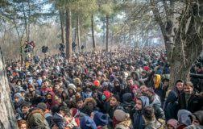
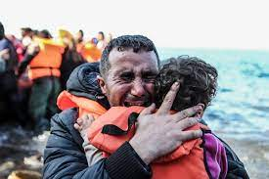
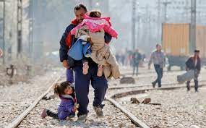
Υποκατηγορίες διάκρισης
Διάκριση
Αναφορές στους/στις ‘άλλους/ες’ ως πρόβλημα Αναφορές στους/στις παράνομους-ες/νόμιμους-ες ‘άλλους/ες’ Αναφορές στους/στις ανώνυμους/ες ‘άλλους/ες’ Αναφορές στους/στις προσωρινούς/ές ‘άλλους/ες’ Αναφορές στους/στις αδρανείς ‘άλλους/ες’ Αναφορές στους/στις ‘άλλους/ες’ ως θύματα Αναφορές στους/στις ‘άλλους/ες’ ως αποδέκτες/τριες βοήθειας
Ο/Η ‘άλλος/η’ ως πρόβλημα
(στερεοτυπική εικόνα)
Ο/Η απομακρυσμένος/η ‘άλλος/η’
(στερεοτυπική εικόνα)
Ο/Η παθητικός/ή ‘άλλος/η’
(πατερναλιστικές σχέσεις)

Slide 35
Παραδείγματα διάκρισης
Ο/Η ‘άλλος/η’ ως πρόβλημα
1. «Ένας τόσο μεγάλος αριθμός ανθρώπων που εξαναγκάστηκαν να ζουν ως πρόσφυγες γεννά δυσεπίλυτα προβλήματα όχι μόνο στις χώρες υποδοχής, αλλά και στη διεθνή κοινότητα.» [Τα οικονομικά οφέλη της αλληλεγγύης στους πρόσφυγες, 27.06.2016, www.efsyn.gr]
Ο/Η απομακρυσμένος/η ‘άλλος/η’
2. «Η πλειοψηφία των προσφύγων που καταφτάνουν στην Ελλάδα συνεχίζουν το ταξίδι τους παραπέρα, προσπαθώντας να φτάσουν σε χώρες της δυτικής και βόρειας Ευρώπης μέσα από την περιοχή των δυτικών Βαλκανίων.» [Ύπατη Αρμοστεία του ΟΗΕ: «Επιδεινούμενη ανθρωπιστική κρίση στην Ελλάδα από την αύξηση των προσφύγων», 10.08.2015, www.ert.gr]
Ο/Η παθητικός/η ‘άλλος/η’
3. «Ο ΔΟΜ Ελλάδος ... υποστηρίζει την προετοιμασία του ταξιδιού στη χώρα καταγωγής, παρέχει βοήθεια στη χώρα διέλευσης καθώς και στήριξη μετά την άφιξη στον τελικό προορισμό, εξασφαλίζοντας την ασφαλή και αξιοπρεπή επιστροφή των επωφελούμενων.» [Ανακοίνωση ΔΟΜ για Υποβοηθούμενες Εθελούσιες Επιστροφές & Επανένταξη, 6.02.2020, https://greece.iom.int ]

Slide 36
Υποκατηγορίες αφομοίωσης
 | Αφομοίωση
 | Αναφορές (γενικευτικές) σε πρακτικές ένταξης/ενσωμάτωσης Αναφορές σε μετριασμένους τρόπους αντίκρουσης του ρατσισμού Αναφορές σε πρακτικές εκμάθησης ελληνικών Αναφορές στη θετική στάση των μεταναστών/τριών-προσφύγων/ισσών απέναντι σε αφομοιωτικές πρακτικές
Ασθενής αφομοίωση
(Ο ‘άλλος/η’ ως ευκαιρία)
Ισχυρή αφομοίωση
(Ο ‘άλλος/η’ ως πρόθυμος/η να αφομοιωθεί)

Slide 37
Παραδείγματα αφομοίωσης
Ασθενής αφομοίωση: Διαδικασίες ένταξης-Ο/Η ‘άλλος/η’ ως ευκαιρία
4. «οι ειδικοί της Ε.Ε. προβλέπουν επισήμως πως η Ένωση θα χρειάζεται γύρω στους 60.000.000 νέους μετανάστες τα επόμενα 30 χρόνια για να διατηρήσει τον ενεργό πληθυσμό της και το κοινωνικό της κράτος. Η ένταξη των προσφύγων πολέμου, κυρίως νέων ανθρώπων, πέρα από την ανθρώπινη υποχρέωσή μας, λειτουργεί εξ αντικειμένου και αναζωογονητικά.» [Πρόσφυγες καλοδεχούμενοι, 21.03.2016, www.efsyn.gr]
Ισχυρή αφομοίωση: Εκμάθηση ελληνικής-Ο/Η ‘άλλος/η’ ως πρόθυμος/η να αφομοιωθεί
5. «Θέλω να μείνω εδώ και να εξελιχθώ. Θέλω να φροντίσω την οικογένειά μου, να γραφτώ στο σχολείο, να μάθω ελληνικά.» [Η ιστορία του Kareem και της οικογένειάς του, 22.10.2019, https://greece.iom.int]

Slide 38
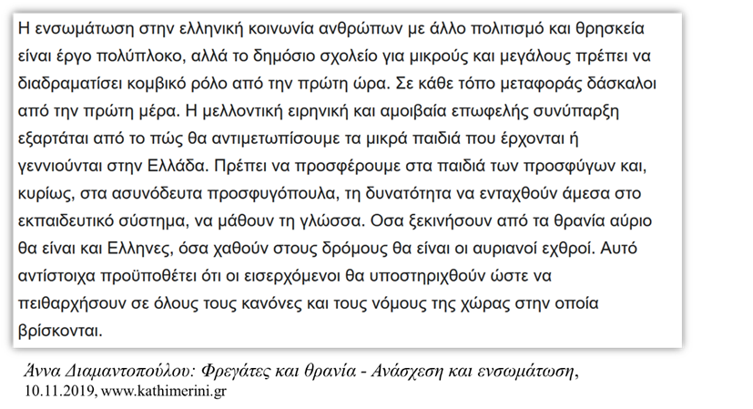
Αφομοίωση: Ασθενής αφομοίωση
Μμμ

Slide 39
Διάκριση
Ο/η ‘άλλος/η’ ως πρόβλημα
Οι ‘άλλοι/ες’ ως πρόβλημα
Οι παράνομοι/ες/νόμιμοι/ες ‘άλλοι/ες’
Ο/η παθητικός/η ‘άλλος/η’
Οι ‘άλλοι/ες’ ως θύματα
Ο /η απομακρυσμένος/η ‘άλλος/η’
Οι ανώνυμοι ‘άλλοι’
Οι ‘άλλοι/ες’ ως αποδέκτες/τριες βοήθειας
Οι προσωρινοί/ες ‘άλλοι/ες’
Οι αδρανείς ‘άλλοι/ες’

Slide 40
Αφομοίωση
ισχυρή αφομοίωση
Ανάδειξη της θετικής στάσης των μ-π απέναντι σε αφομοιωτικές πρακτικές
Αναφορές σε πρακτικές εκμάθησης ελληνικών
ασθενής αφομοίωση
Αναφορές σε μετριασμένους τρόπους αντίκρουσης του ρατσισμού
Αναφορές στη (γενικευτική) χρήση των όρων ‘ένταξη/ενσωμάτωση’ ή/και σε πρακτικές ‘ένταξης/ενσωμάτωσης

Slide 41
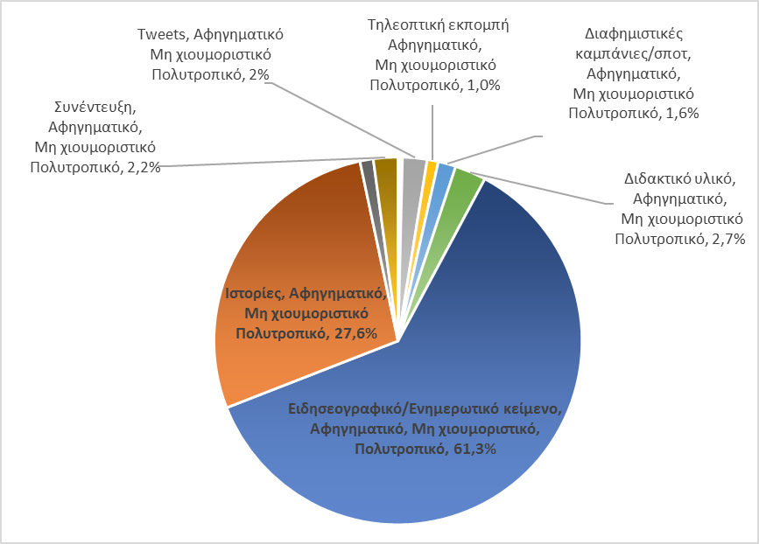
Συσχέτιση κειμένων ρευστού ρατσισμού με παραμέτρους που συναποτελούν τον παράγοντα του τρόπου (κανάλι/μέσο λόγου, ρητορικός τρόπος και κειμενικά είδη)

Slide 42
Κείμενα ρευστού ρατσισμού στο αντιρατσιστικό σώμα κειμένων

Slide 43
Υποκατηγορίες ρατσισμού στο αντιρατσιστικό σώμα κειμένων

Slide 44
Κάποια πρώτα συμπεράσματα
Πάνω από τα μισά είναι ειδησεογραφικά/ενημερωτικά, πολυτροπικά κείμενα και εμπεριέχουν στοιχεία του αφηγηματικού τρόπου χωρίς να αξιοποιούν τον χιουμοριστικό τρόπο
Η μεγάλη πλειοψηφία των κειμένων του αντιρατσιστικού σώματος περιέχει κατηγορίες ρατσισμού, δηλαδή αποτελείται κυρίως από κείμενα ρευστού ρατσισμού.
→ Ως προς τις εντοπισμένες κατηγορίες ρατσισμού:
Υπερτερούν οι ευρύτερες κατηγορίες της διάκρισης.
Συχνότερα εμφανίζονται Ο/η παθητικός/ή ‘άλλος/η’ και Ο/η απομακρυσμένος ‘άλλος/η’
Φαίνεται ότι στα κείμενα ρευστού ρατσισμού του σώματός μας οι μετανάστες/τριες και πρόσφυγες/ισσες συχνότερα παρουσιάζονται
ως ευάλωτοι/ες και πάσχοντες/ουσες (δηλαδή να μην δρουν και άρα να μην απειλούν) → αποκαλύπτεται έτσι η πατερναλιστική αντίληψη των πλειονοτικών για τους/ις ‘άλλους/ες’
σε απόσταση από τη ζωή των πλειονοτικών και χωρίς εμπλοκή σε αυτή → αποκαλύπτεται έτσι η ασυμβατότητα του/ης ‘άλλου/ης’ προς την κοινότητα υποδοχής.
Λιγότερο συχνή είναι η εμφάνιση του/ης ‘άλλου/ης’ ως προβλήματος
Αυτό είναι μάλλον εύλογο, διότι η παρουσίαση του/ης ‘άλλου/ης’ ως προβλήματος έχει συνδηλώσεις αποκλεισμού. Δηλαδή, συνδηλώσεις της πιο σαφούς μορφής ρατσισμού που αναμένεται να αποφεύγεται στα αντιρατσιστικά κείμενα.

Slide 45
Κάποια πρώτα συμπεράσματα
Ως προς τις κατηγορίες της αφομοίωσης
προκρίνεται η ασθενής αφομοίωση: με ήπιο τρόπο (βλ. αναφορά σε διαδικασίες ένταξης, παρουσίαση του ‘άλλου/ης’ ως ευκαιρία) προωθείται η διαδικασία απέκδυσης των χαρακτηριστικών των μεταναστών/τριών και προσφύγων/ισσών και ομογενοποίησής τους → αποκαλύπτεται μια μάλλον ωφελιμιστική προσέγγιση στο μεταναστευτικό/προσφυγικό ζήτημα
λιγότερο συχνή είναι η ισχυρή αφομοίωση: εδώ είναι ρητή η επιδίωξη μεταστρεψιμότητας του/ης ‘άλλου/ης’ μέσω της εξάλειψης των διαφορών του/ης (βλ. αναφορές σε προγράμματα εκμάθησης της ελληνικής, παρουσίαση του ‘άλλου/ης’ ως πρόθυμου/ης να αφομοιωθεί).

Slide 46
Πρώτα συμπεράσματα
Ο ρατσισμός για να παρεισφρήσει στα αντιρατσιστικά κείμενα δεν προκρίνει τη μορφή του που σχετίζεται με τον απαξιωτικό αποκλεισμό.
Προτιμά να υπονομεύει την αποδοχή της διαφορετικότητας του/ης ‘άλλου/ης’ με ήπιο τρόπο,
αποδίδοντάς του/ης τον ρόλο του/ης αδύναμου/ης και ευάλωτου/ης που δεν δρα και αποζητά τη βοήθεια του ισχυρού/ής πλειονοτικού/ής,
αποδίδοντάς του/ης τον ρόλο του/ης απομακρυσμένου/ης, ασύμβατου/ης και μη εμπλεκόμενου/ης στην καθημερινή πλειονοτική ζωή,
και, τέλος, επιδιώκοντας (έμμεσα ή άμεσα) την αφομοίωση της διαφορετικότητας.

Slide 47
Κείμενα ρευστού ρατσισμού ανά κατηγορία πηγών

Slide 48
Ευρύτερες κατηγορίες ρατσισμού ανά κατηγορία πηγών

Slide 49
Το αντιρατσιστικό σώμα κειμένων ως ψηφιακή βάση δεδομένων στην πλατφόρμα wiki

Slide 50
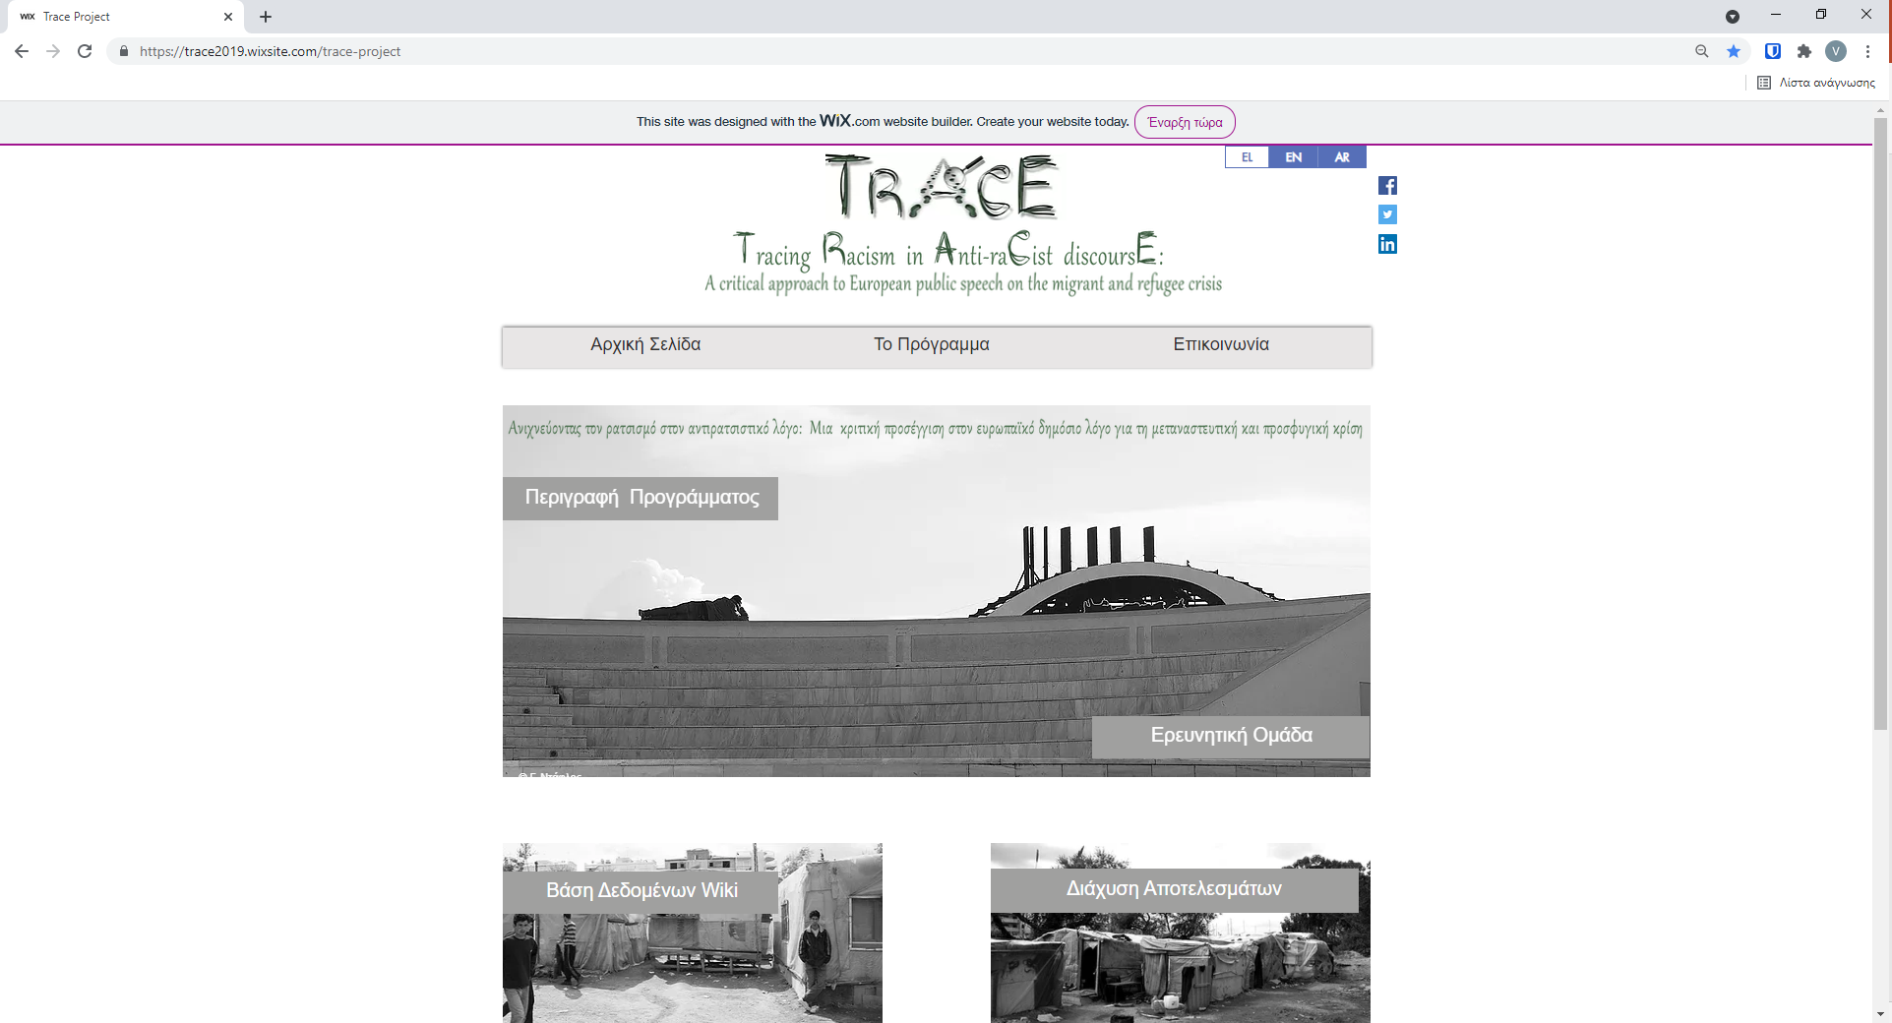

Slide 51
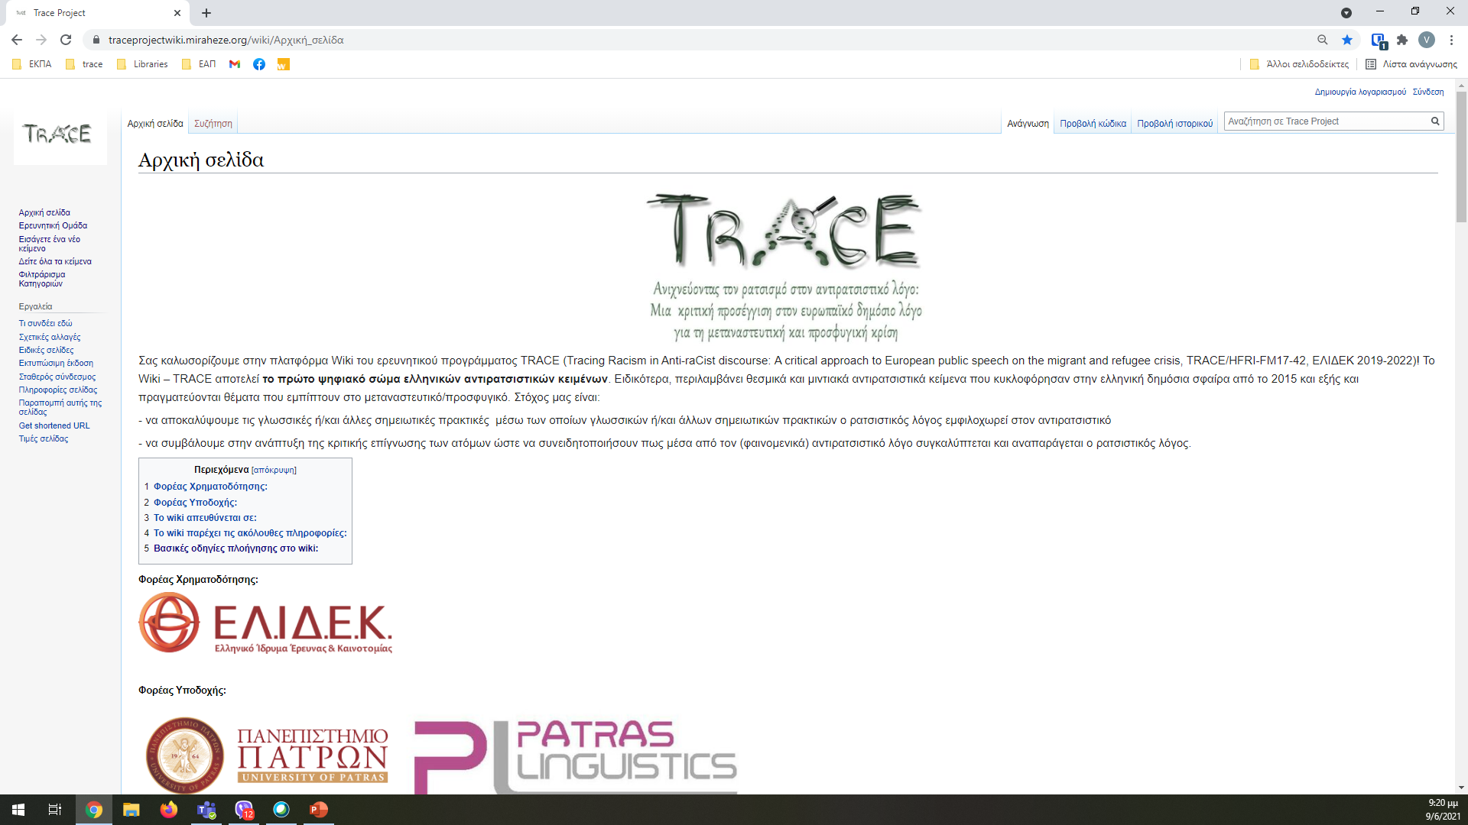
Το link του wiki
https://traceprojectwiki.miraheze.org/wiki/%CE%91%CF%81%CF%87%CE%B9%CE%BA%CE%AE_%CF%83%CE%B5%CE%BB%CE%AF%CE%B4%CE%B1

Slide 52
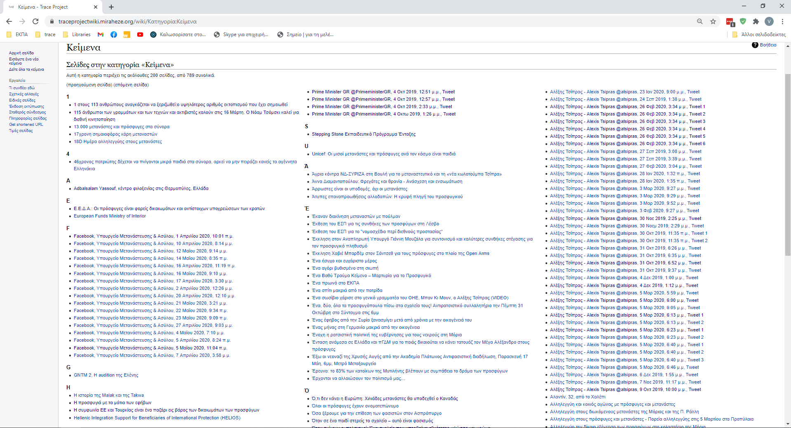
Δείτε όλα τα κείμενα κείμενα

Slide 53
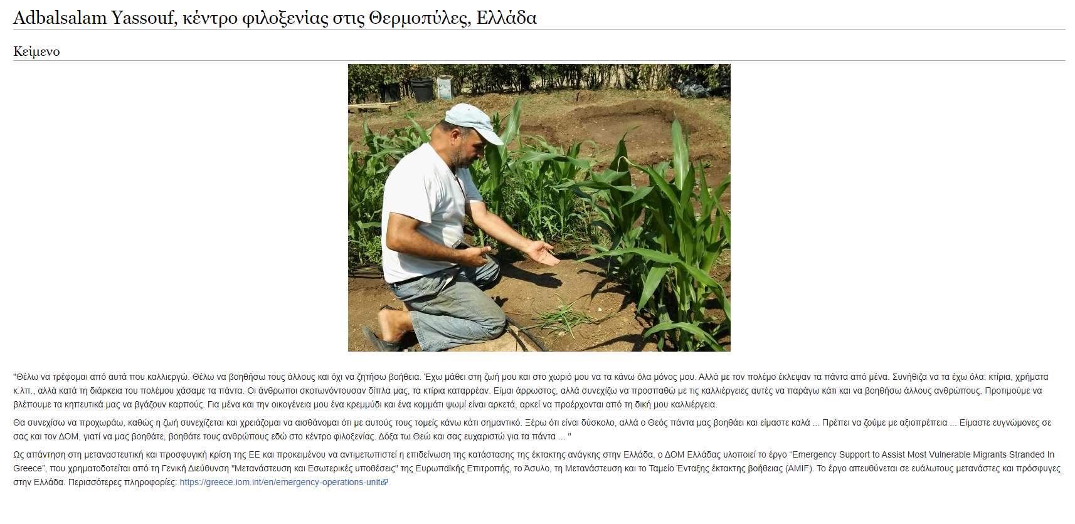
Παράδειγμα: Το κείμενο

Slide 54
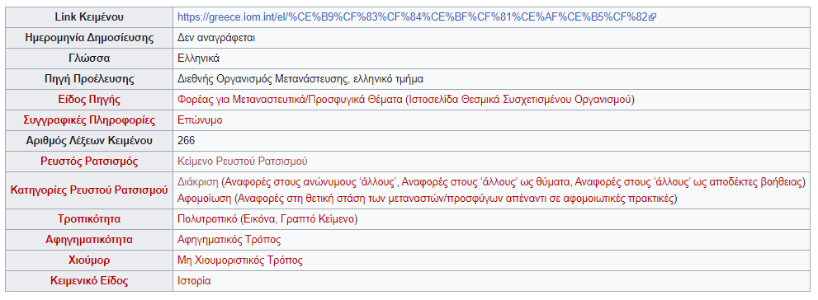
Παράδειγμα:
Καταχώρηση κατηγοριών ρατσισμού & περιγραφικά μεταδεδομένα κειμένων

Slide 55
Συζήτηση
Δεδομένης της συντριπτικής παρουσίας των ρατσιστικών κατηγοριών της διάκρισης, της αφομοίωσης αλλά και των συνδυασμών τους στο corpus μας, θεωρούμε:
απαραίτητη την ευαισθητοποίηση τόσο των παραγωγών όσο και των αποδεκτών αντιρατσιστικών κειμένων σε ζητήματα ρευστού ρατσισμού
αναγκαίο έναν κριτικό επαναπροσδιορισμό της έννοιας της ‘αντιρατσιστικότητας’
→ κατάλληλα εκπαιδευτικά προγράμματα κριτικού γραμματισμού

Slide 56
Κριτικός γραμματισμός
Η γενική στοχοθεσία του κριτικού γραμματισμού μπορεί να συνοψιστεί ως εξής:
Έμφαση όχι μόνο στην αποτελεσματική συγκρότηση και λειτουργία του κειμένου, αλλά στην κριτική στάση προς αυτό.
«Τα κείμενα δεν αποτελούν ουδέτερες ιδεολογικές κατασκευές αλλά εγκαθιδρύουν […] σχέσεις, προσπαθώντας ρητά ή άρρητα να προωθήσουν μια συγκεκριμένη οπτική γωνία και συγκεκριμένες σχέσεις εξουσίας» (Τεντολούρης & Χατζησαββίδης 2014: 411).
Έμφαση στα κείμενα που μεταφέρουν την μη κυρίαρχη, μεταναστευτική – προσφυγική ‘φωνή’, την ‘φωνή’ που αντιστέκεται στoυς πλειονοτικούς, ρατσιστικούς (αφομοιωτικούς) λόγους (βλ. Gounari 2022: 103 κ.ε.).

Slide 57
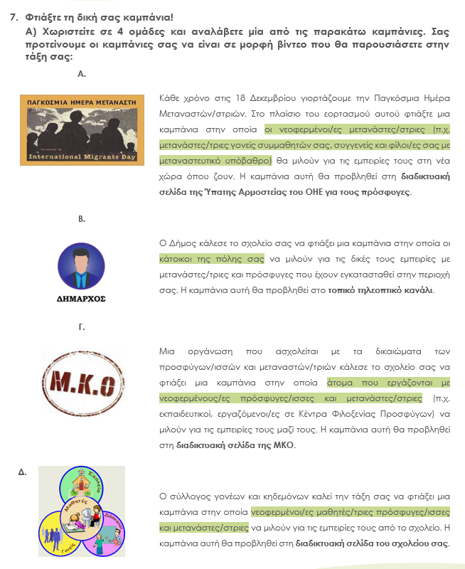
Κριτικός γραμματισμός
Εφαρμόζοντας δημιουργικά (applying creatively)
Τζωρτζάτου & Τσάμη (υπό δημ.)

Slide 58
Κριτικός γραμματισμός
Ανοιχτή επιστολή προς τους δημοσιογράφους - Migratory Birds
Μαχντιά Χοσσαϊνί
14 Μαρτίου, 2020
Χαίρετε!
Είμαι ένα από τα θέματα για τα οποία έχετε γράψει χιλιάδες άρθρα μέσα στην τελευταία πενταετία. Μετά τους πολιτικούς, έχετε παίξει και εσείς σημαντικό ρόλο στη ζωή μου. Με αναγνωρίσατε;
Να σας θυμίσω το σημαντικό ρόλο που έχετε παίξει στη ζωή μου από το 2015 και μετά. Θυμάστε τη φωτογραφία του άψυχου παιδιού στην παραλία; Μια δυνατή φωτογραφία, έπειτα από τη δημοσίευση της οποίας ο κόσμος συνειδητοποίησε πόσο σημαντικό είναι να είναι ανοιχτά τα σύνορα. Πιστεύετε στη δύναμη της πένας σας; Πιστεύετε στη δύναμη της φωτογραφίας που είναι αποθηκευμένη στην κάρτα μνήμης σας;
Ναι, είμαι αυτή για την οποία γράφετε τόσες ειδήσεις. Παρατηρώ την επίδραση τους στην καθημερινή μου ζωή. Θέλετε να μάθετε πώς επηρεάζουν αυτές οι ειδήσεις τη ζωή μου; Για παράδειγμα, εσείς μιλάτε για «πλημμύρα μεταναστών» και για «προσφυγική κρίση». Όταν αυτές οι φράσεις είναι στα άρθρα σας, δεν ξέρετε τι μου προκαλείτε. Ο κόσμος μισεί την πλημμύρα, γιατί ξέρει ότι είναι καταστροφή. Ο κόσμος φοβάται την κρίση και νιώθει ανασφάλεια. Να ξέρετε ότι είτε το θέλετε, είτε όχι (αυτό εσείς το ξέρετε καλύτερα), με τη δημοσίευση του άρθρου σας ο κόσμος αρχίζει να φοβάται εμάς, τους πρόσφυγες, ή να μας μισεί, όπως μισεί την πλημμύρα και την κρίση.
Αμφισβήτηση της αναπαράστασης του/της άλλου/άλλης ως προβλήματος

Slide 59
Κριτικός γραμματισμός
Αμφισβήτηση της αναπαράστασης του/της άλλου/άλλης ως παθητικού/ής (αδρανούς, θυματοποιημένου/ης, αποδέκτη/τρια βοήθειας)
Και μια ακόμα ερώτηση: Γιατί πολλοί δημοσιογράφοι παρουσιάζετε τους πρόσφυγες σαν καταπιεσμένα, ταλαιπωρημένα και αβοήθητα άτομα; Ως ένα βαθμό αυτή η περιγραφή είναι αποδεκτή. Αλλά όχι και να τη βλέπουμε καθημερινά! Είναι κάποια επίκληση στο συναίσθημα; Αν είναι για αυτό, τότε ως πρόσφυγας σας λέω ότι δεν χρειαζόμαστε οίκτο, αλλά κατανόηση.
Ο κόσμος έχει ανάγκη να μάθει την αλήθεια. Θα σας δώσω ένα παράδειγμα που είδα μπροστά στα μάτια μου: Μια γυναίκα με μαντήλα καθόταν στη γωνία του camp και είχε αγκαλιάσει τα γόνατά της. Ένας φωτορεπόρτερ θεώρησε ότι αυτή η εικόνα εξηγούσε πολύ καλά την κατάσταση των προσφύγων. Είδε από την οπτική του γωνία ότι η γυναίκα είχε σκύψει στα γόνατά της και έκλαιγε – μια εικόνα που θα επηρέαζε κάθε θεατή. Εγώ πήγα πιο κοντά και είδα μια άλλη εικόνα. Είδα το χαμογελαστό πρόσωπο της γυναίκας. Πράγματι είχε σκύψει, στην οθόνη του κινητού της για να φιλήσει το πρόσωπο του παιδιού της και να του δώσει τα καλά νέα ότι την επόμενη εβδομάδα θα ήταν πάλι μαζί. Σκέφτηκα «μακάρι να τραβούσε και μια φωτογραφία από μπροστά!». Η πρώτη εικόνα δεν είχε κανένα μήνυμα, παρά μόνο την κούραση και την εξάντληση. Όμως η δεύτερη εικόνα είχε ένα πολύ αισιόδοξο μήνυμα.
Ελάτε πιο κοντά και θα δείτε καλύτερα την πραγματικότητα! Αν ο φωτογράφος ερχόταν λίγο πιο κοντά, θα μπορούσε να καταγράψει τα χαρούμενα μάτια της και το φιλί που έστελνε η μητέρα στο παιδί, στην οθόνη του κινητού. Ο κόσμος μάς γνωρίζει μέσα από το φακό της φωτογραφικής σας μηχανής και μέσα από κάθε λέξη των άρθρων σας.

Slide 60
Κριτικός γραμματισμός
Δεν θα ήθελα άλλοι δημοσιογράφοι να έχουν την κατάληξη του Κέβιν Κάρτερ, του φωτογράφου που έβγαλε τη γνωστή φωτογραφία με το παιδί και τον γύπα. Εκείνος επηρεάστηκε τόσο από το σχολιασμό που έγινε για τη φωτογραφία, που υπέφερε από κατάθλιψη και αυτοκτόνησε. Αν όμως είχε πλησιάσει περισσότερο, όχι μόνο θα είχε σώσει το παιδί, αλλά θα είχε σωθεί και ο ίδιος. Ελάτε πιο κοντά και μη φοβάστε! Σε εσάς απευθύνομαι, που κάνετε τόσο δρόμο ως τη Μόρια για να δείξετε την κρίσιμη κατάσταση που επικρατεί, για να δείξετε τα συσσωρευμένα σκουπίδια ή να φωτογραφίσετε τις επονομαζόμενες υγειονομικές υπηρεσίες ή τα παιδιά που δεν έχουν ρούχα και τη γυναίκα που κλαίει.
Αναζητήσατε στη Μόρια την αγάπη; Ρωτήσατε για το ζευγάρι που μετά από 17 χρόνια βίωσε πώς είναι να είσαι γονιός; Φέρατε καλά νέα στον κόσμο που ζει στη Μόρια; Τους δείξατε τη φωτογραφία της οικογένειας που τον προηγούμενο μήνα γλίτωσε από τη Μόρια και πήγε στην Αθήνα; Τους είπατε ότι αυτή η κόλαση κάποτε τελειώνει; Τους είπατε ότι ξέρετε πολύ κόσμο που σε αυτή την κόλαση παρέμεινε δυνατός και αισιόδοξος ή μόνο τους υπενθυμίζατε ότι εδώ είναι κόλαση; Δεν χρειάζεται να τους το υπενθυμίζετε. Χρειάζεται να θυμούνται ότι αυτή η κατάσταση δεν διαρκεί για πάντα. Πάντα γράφατε για τις φασιστικές επιθέσεις. Αλλά γιατί δεν είπατε για τον άνθρωπο που όταν γνώρισε έναν πρόσφυγα και άκουσε τις ιστορίες του, αποφάσισε να απομακρυνθεί από τις φασιστικές ομάδες;
Σας παρακαλώ να δημοσιεύετε αυτές τις ειδήσεις ακόμα κι αν είναι μία πρόταση, ακόμα κι αν είναι λίγες. Μη φοβάστε ότι αυτές οι ειδήσεις δεν θα διαδοθούν. Οι σημερινές κοινωνίες, όχι μόνο η κοινωνία των προσφύγων, αλλά όλων των ανθρώπων, έχουν ανάγκη από ελπίδα. Αυτές οι ειδήσεις, ανάμεσα στις άλλες, άσχημες ειδήσεις, μπορούν στις μέρες μας να κρατήσουν αναμμένη την φλόγα της ελπίδας.
Με εκτίμηση
Αμφισβήτηση της αναπαράστασης του/της άλλου/άλλης ως απομακρυσμένου/ης

Slide 61
Ελάτε πιο κοντά
και μη φοβάστε!

Slide 62
Ενδεικτική βιβλιογραφία
Anthias, F. & Lloyd, C. (2002). Introduction: Fighting racisms, defining the territory. In Anthias, F. & Lloyd, C. (Eds.), Rethinking Anti-Racisms. From Theory to Practice. London: Routledge, 1-21.
Anderson, Ε. (1999). What is the point of equality? Ethics 109: 287-337.
Archakis, A., Lampropoulou, S. & Tsakona, V. 2018. ‘I’m not racist but I expect linguistic assimilation’: The concealing power of humor in an anti-racist campaign. Discourse, Context & Media 23, 53-61.
Attardo, S. (2001). Humorous Texts: A Semantic and Pragmatic Analysis. Berlin: Mouton de Gruyter.
Ayers, P., Matthews, C., Yate, B. (2008). How Wikipedia Works: Αnd How You Can Be a Part of It. San Francisco: No Starch Press.
Αλίαϊ, Ρ. & Τσάκωνα, Β. (2020). «Αυτοί/ές είναι σαν κι εμάς»: Ταυτότητες και θετικές αναπαραστάσεις μεταναστών/τριών σε αφηγήσεις από την επίσημη ιστοσελίδα του Διεθνούς Οργανισμού Μετανάστευσης. Γλωσσολογία 28, 97-118.
Αρχάκης, Α. (2020). Από τον εθνικό στον μετα-εθνικό λόγο: Μεταναστευτικές ταυτότητες και κριτική εκπαίδευση. Αθήνα: εκδ. Πατάκη.
Αρχάκης, Α. (2014). «Αφηγηματικά είδη». Στο Μ. Γεωργαλίδου, Μ. Σηφιανού & Β. Τσάκωνα (επιμ.), Ανάλυση Λόγου: Θεωρία και Εφαρμογές. Αθήνα: Νήσος, 441-420.

Slide 63
Ενδεικτική βιβλιογραφία
Bell, A. (2001). “Back in Style: Reworking Audience Design”. Στο P. Εckert & J. Rickford (επιμ.), Style and Sociolinguistic Variation. Cambridge: Cambridge University Press, 139-169.
Bernardini, S., Baroni, M. & Evert, S. (2006). A WaCky introduction. Στο M. Baroni & S. Bernardini (επιμ.), Wacky! Working Papers on the Web as Corpus. Bologna: GEDIT, 9-40.
Billig, M. (2005). Laughter and Ridicule: Towards a Social Critique of Humor. London: Sage.
Blackledge, A. (2005). Discourse and Power in a Multilingual World. Amsterdam: John Benjamins.
Blommaert, J. (2005). Discourse: A critical introduction. New York: Cambridge University Press.
Bonnett, A. (2000). Anti-Racism. London: Routledge.
Broughton, J. (2008). Wikipedia Reader's Guide: The Missing Manual. Sebastopol: O'Reilly Media.
Bruner, J. (1990). Acts of Meaning. Cambridge, MA: Harvard University Press.
Burnard, L. (2005), Developing Linguistic Corpora: a Guide to Good Practice. Oxford: Oxbow Books,
Βεντούρα (2004)
Charteris-Black, J. (2004). Corpus Approaches to Critical Metaphor Analysis. New York: Palgrave Macmillan.
Chouliaraki, L., & Stolic, T. (2017). Rethinking media responsibility in the refugee ‘crisis’: A visual typology of European news. Media, Culture & Society, 39(8), 1162-1177.
Clayman, S. & Heritage, J. (2008). Η ειδησεογραφική συνέντευξη: Δημοσιογράφοι και δημόσια πρόσωπα «στον αέρα» (μτρφ. Α. Στάμου). Αθήνα: Πατάκης.

Slide 64
Ενδεικτική βιβλιογραφία
Γαζάκης, Α., Συρρή, Δ., Τάκης, Α. (2014). Ρατσισμός και διακρίσεις στην Ελλάδα σήμερα. Θεσσαλονίκη: Εκδόσεις Ιδρύματος Χάινριχ Μπελ.
Γεωργακοπούλου, A. & Γούτσος, Δ. (2011). Κείμενο και Επικοινωνία. Αθήνα: εκδ. Πατάκης.
Gounari, P. (2022). From twitter to Capitol Hill: Far-right authoritarian populist discourses, social media and critical pedagogy. Leiden: Brill.
Γούτσος, Δ. & Φραγκάκη. Γ. (2015). Εισαγωγή στη γλωσσολογία σωμάτων κειμένων. Αθήνα: Σύνδεσμος Ελληνικών Ακαδημαϊκών Βιβλιοθηκών.
Delin, J. (2000). The language of Everyday Life. London: Sage.
Εrmida, I. (2012). “News Satire in the Press: Linguistic Construction of Humour in Spoof News Article”. Στο J. Chovanec & I. Ermida (επιμ.), Language and Humour in the Media. Cambridge: Cambridge Scholars Publishing, 185-210.
Fairclough, Ν. (1989/2015). Language and Power. London: Routledge.
Fairclough, N. (2003). Analysing discourse: Textual analysis for social research. London: Routledge. https://doi.org/10.4324/9780203697078
Fairclough, N. & Wodak, R. (1997). Critical discourse analysis. In van Dijk, T. A. (Ed.), Discourse as Social Interaction. London: Sage, 258-284.
Flowerdew, L. (2004). “The argument for using specialised corpora to understand academic and professional language”. Στο U. Connor & T. Upton (επιμ.), Discourse in the Professions: Perspectives from Corpus Linguistics. Amsterdam: John Benjamins, 11-33.

Slide 65
Ενδεικτική βιβλιογραφία
Georgalou, M. (2017). Discourse and Identity on Facebook. London: Bloombury.
Habermas J., Lennox S. & Lennox F. (1974). The public sphere: An encyclopedia article (1964). New German Critique 3: 49–55.
Halliday, M. A. K. (1978). Language as social semiotic: The social interpretation of language and meaning. Hodder Arnold.
Halliday, M.A.K. (1994/1985). An introduction to functional grammar,
Halliday, M. A. K., & Hasan, R. (1989/2014). Cohesion in English. Routledge.
Hatzidaki, O. & Goutsos, D. (2017) (eds). Greece in Crisis: Combining critical discourse and corpus linguistics perspectives. Amsterdam/Philadelphia: Benjamins.
Holly, W. 1995. “Language and television”. Στο P. Stevenson (επιμ.), Τhe German Language and the Real World. Oxford: Clarendon Press, 339-373.
Jørgensen, M. W., & Phillips, L. J. (2002). Discourse analysis as theory and method. Sage.
Jost, F. (2010). «Μεθοδολογικές προτάσεις για την ανάλυση των τηλεοπτικών εκπομπών». Στο Ι. Βώβου (επιμ.), Ο Κόσμος της Τηλεόρασης. Θεωρητικές Προσεγγίσεις, Ανάλυση Προγραμμάτων και Ελληνική Πραγματικότητα. Αθήνα: Ηρόδοτος, 23-44.
Irvine, J. T., & S. Gal. (2000). Language ideology and linguistic differentiation. In P. V. Kroskrity (Ed.), Regimes of Language: Ideologies, Polities, and Identities (pp. 35-84). Santa Fe: School of American Research Press.

Slide 66
Ενδεικτική βιβλιογραφία
Kalton, G. (1983). Introduction to Survey Sampling. London & New Delhi: Sage Publishing.
KhosraviNik, M., Krzyzanowski, M. & Wodak, R. (2012). Dynamics of representation in discourse: Ιmmigrants in the Βritish Press. In Messer, M., Schroeder, R. & Wodak, R. (Eds.), Migrations: Interdisciplinary Perspectives. Βerlin: Springer, 283-295.
Knapp, P., & Watkins, M. (1994). Context, text, grammar. NSW: Broadway Text Productions.
Koester, A. (2010). Building small specialised corpora. The Routledge Handbook of Corpus Linguistics, 1, 66-79.
Κουτσογιάννης, Δ. (2017). Γλωσσική διδασκαλία χθες, σήμερα, αύριο: Μια πολιτική προσέγγιση. Θεσσαλονίκη: Ινστιτούτο Νεοελληνικών Σπουδών (Ίδρυμα Μανόλη Τριανταφυλλίδη).
Κουτσουλέλου-Μίχου, Σ. (1997). Η γλώσσα της διαφήμισης: Κειμενογλωσσική Προσέγγιση του Διαφημιστικού Κειμένου. Αθήνα: Gutenberg.
Labov, W. (1972). Language in the Inner City. Philadelphia: University of Pennsylvania Press.
Lentin, A. (2004). Racism and Anti-racism in Europe. London: Pluto Press.
Lentin, A. (2018). Beyond denial:‘not racism’as racist violence. Continuum, 32(4), 400-414.
Λιάκος, A. (2019). Ο Ελληνικός 20ός αιώνας. Αθήνα: Πόλις.

Slide 67
Ενδεικτική βιβλιογραφία
Μανιού, Ε. (2016). Η (ανα)συγκρότηση της επιστημονικής γνώσης στο σχολείο: Κοινωνιογλωσσολογική ανάλυση εκπαιδευτικών πρακτικών. Διδακτορική Διατριβή, Τ.Ε.Ε.Α.Π.Η.,Πανεπιστήμιο Πατρών.
Marwick, A. & Boyd, D. (2010). “I tweet honestly, I tweet passionately: Twitter users, context collapse, and the imagined audience”. New Media & Society13 (1), 114-133.
Meyer, C. (2002). English Corpus Linguistics: An Introduction. Cambridge: Cambridge University Press.
Maeso, S.R. (2014). ‘Civilising’ the Roma? The depoliticisation of (anti-)racism within the politics of integration. Identities: Global Studies in Culture and Power 22 (1): 53-70
Okulska, U. & Cap, P. (2010). “Analysis of political discourse: Landmarks, challenges and prospects. Στο U. Okulska & P. Cap (επιμ.), Perspectives in Politics and Discourse. Amsterdam & Philadelphia: John Benjamins, 399-405.
Μπαλιμπάρ Ε. (2017). Ρατσισμός και εθνικισμός. Στο Μπαλιμπάρ Ε. & Βαλλερστάιν Ι. Φυλή, Eθνος, Tάξη: Οι Dιφορούμενες αυτότητες. Μετάφραση: Ά. Ελεφάντης & Ε. Καλαφάτη. Επιμέλεια: Β. Κουτσογιάννης. Αθήνα: Νήσος.

Slide 68
Ενδεικτική βιβλιογραφία
Reisigl, M. & Wodak, R. (2001). Discourse and Discrimination: Rhetoric of Racism and Antisemitism. London: Routledge.
Παπαδοπούλου, Μ. (2015). «‘Επι-μένοντας ελληνικά’: Ο σχεδιασμός ενός εκπαιδευτικού υλικού για τη διδασκαλία/μάθηση της ελληνικής γλώσσας από μετανάστες/-τριες». Στο Γ. Ανδρουλάκης (επιμ.), Γλωσσική Παιδεία: 35 Μελέτες Αφιερωμένες στον καθηγητή Ναπολέοντα Μήτση. Αθήνα: Gutenberg, 344-355.
Παυλίδου, Θ.-Σ. (επιμ.). (2016). Καταγράφοντας την Ελληνική Γλώσσα. Θεσσαλονίκη: Ινστιτούτο Νεοελληνικών Σπουδών.
Πολίτης, Π. (2014). «Ο λόγος των ΜΜΕ». Στο Μ. Γεωργαλίδου, Μ. Σηφιανού & Β. Τσάκωνα (επιμ.), Ανάλυση Λόγου: Θεωρία και Εφαρμογές. Αθήνα: Νήσος, 479-520.
Park, C. S. (2013). “Does twitter motivate involvement in politics? Tweeting, opinion leadership, and political engagement”. Computers in Human Behavior, 29(4), 1641-1648.
Sandel, M. J. (2022). Η Τυραννία της αξίας: Τι έχει απογίνει το κοινό καλό; Μτφρ. Μ. Μητσός. Αθήνα: Πόλις,
Searle, J. R. (1975). “Speech acts and recent linguistics”. Στο D. Aaronson & R. Rieber (επιμ.), Developmental psycholinguistics and communication disorders. Νew York: Annals of the New York Academy of Sciences), 27-38.

Slide 69
Ενδεικτική βιβλιογραφία
Στάμου, Α. Γ. (2011). Η κριτική ανάλυση λόγου των περιβαλλοντικών κειμένων: Προς μια κριτική γλωσσική επίγνωση. 12 κείμενα για τη γλωσσολογία: Πρακτικά των Ετήσιων Συναντήσεων του Τομέα Γλωσσολογίας, (σσ. 179-193). Πινακάτες Πηλίου: Κοντύλι.
Στάμου, Α. Γ. (2014). Η κριτική ανάλυση λόγου: Μελετώντας τον ιδεολογικό ρόλο της γλώσσας. Στο Μ. Γεωργαλίδου, Μ. Σηφιανού, & Β. Τσάκωνα (επιμ.), Ανάλυση λόγου: Θεωρία και εφαρμογές (σσ. 149-187). Αθήνα: Νήσος.
Στεργίου, Λ. & Σιμόπουλος, Γ. (2019). Μετά το κοντέινερ: Διαπολιτισμική ματιά στην εκπαίδευση προσφύγων. Αθήνα: Gutenber
Σκούρτου, E. (2011). Η διγλωσσία στο σχολείο. Αθήνα: Gutenberg.
Τσάκωνα, Β. (2014). «Ανάλυση πολιτικού λόγου». Στο Μ. Γεωργαλίδου, Μ. Σηφιανού & Β. Τσάκωνα (επιμ.), Ανάλυση Λόγου: Θεωρία και Εφαρμογές. Αθήνα: Νήσος, 521-552.
van Dijk, T. A. (1991). Racism and the Press. London: Routledge.
Weaver, S. (2016). The Rhetoric of Racist Humour: US, UK and Global Race Joking. London: Routledge.
Weaver, S. (2011). Liquid racism and the ambiguity of Ali G. European Journal of Cultural Studies 14 (3), 249-264.
Weisser, M. (2016) Practical Corpus Linguistics: An Introduction to Corpus-Based Language Analysis. Malden, MA: Wiley Blackwell.

Slide 70
Σας ευχαριστούμε
για την προσοχή σας!
.

Slide 71
Παράδειγμα αμιγώς αντιρατσιστικού κειμένου

